Slide 1
Исторические источники

Slide 2
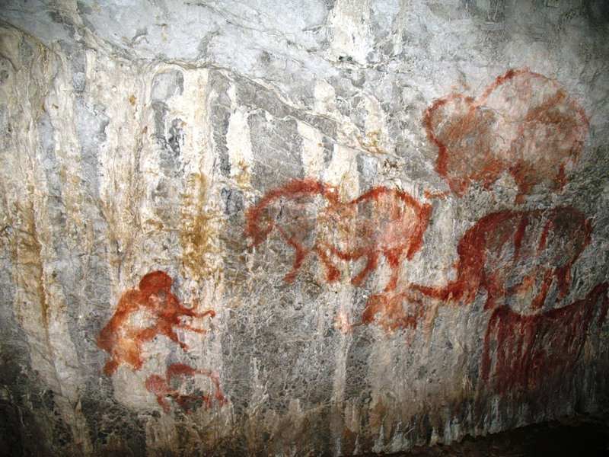
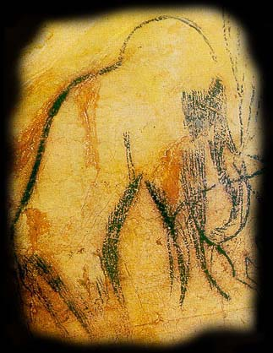
Наскальные рисунки

Slide 3
1) Волнистая линия – знак Воды.
2) Громовник (шестиконечный крест в круге или шестиграннике). Использовался как оберег от молнии; также является воинским оберегом. 3) Квадрат (или ромб), поделенный крестом на четыре части – (вспаханное поле). Это – знаки Земли и плодородия. 4) Колокрес (крест в круге). Знак Солнца. преграда и отвращение зла, знак закрытости. 5) Крада («решетка») – знак Огня. Крада – жертвенный или погребальный костер. 6) Крес (равносторонний крест: прямой или косой) – знак Огня (и Бога Огня – Агуни). 7) Месяц – Знак луны, месяца. Известны подвески «лунницы». 8) Петушиный гребень с семью выступами – знак Огня. 9) Рог изобилия. Знак богатства, изобилия. 10) Ярга (свастика). Иначе – коловорот.

Slide 4
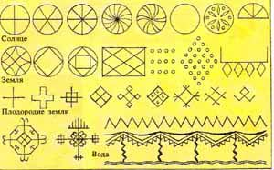

Slide 5
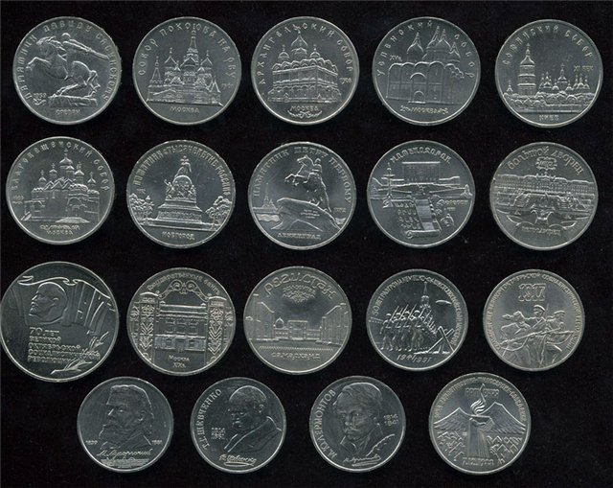
Денежные единицы

Slide 6
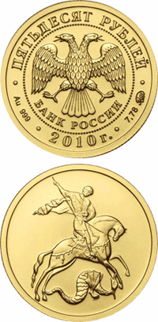
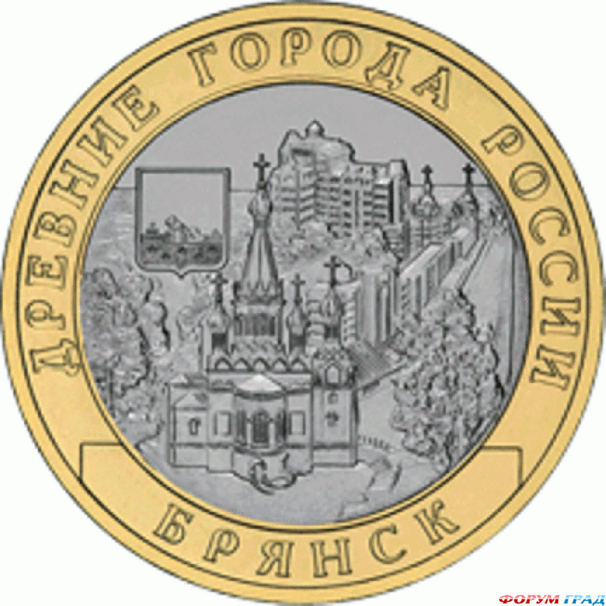

Slide 7
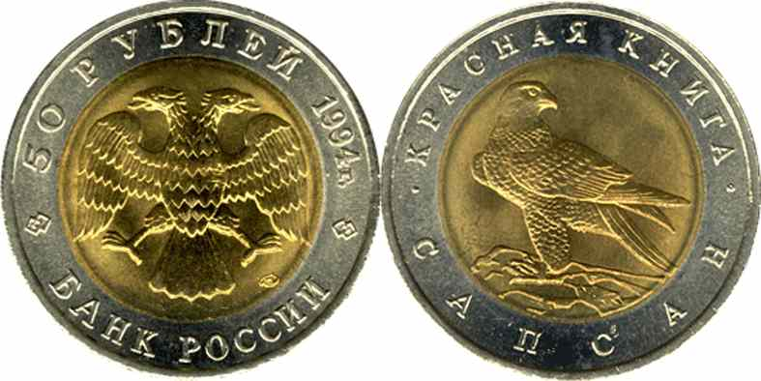
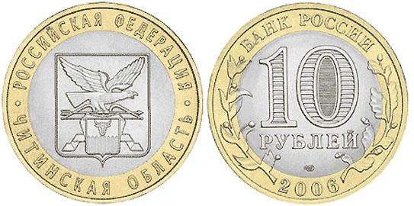

Slide 8
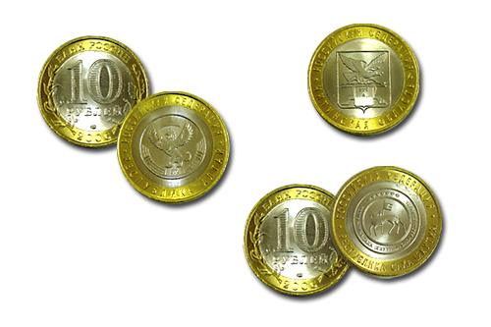
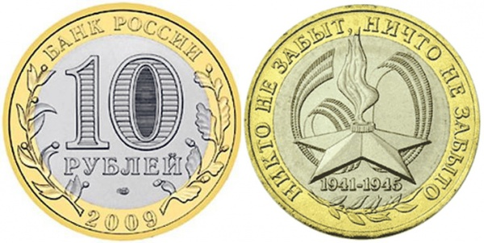

Slide 9
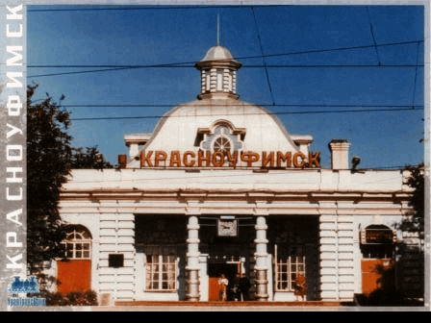
Книги о городе, истории
карты

Slide 10
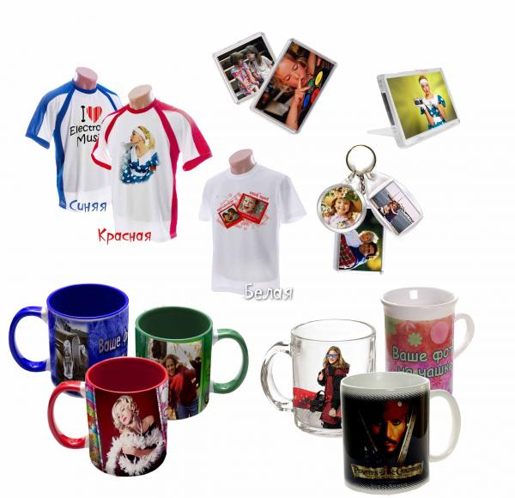
Сувениры

Slide 11
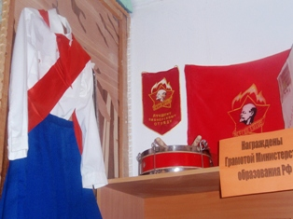
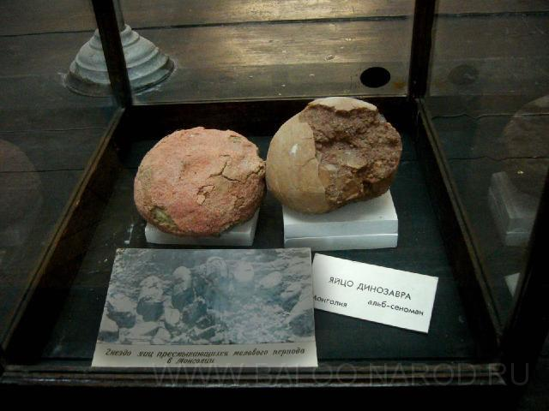
Вещественные источники

Slide 12
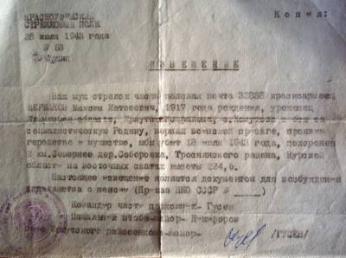
Письменные источники

Slide 13
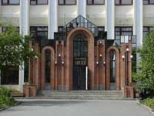
Краеведческий музей г. Красноуфимска

Slide 14
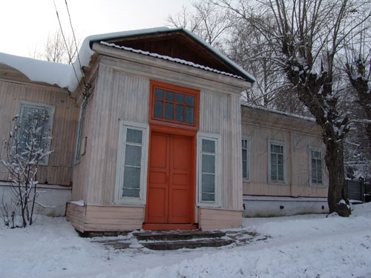
Музей медицины

